Slide 1
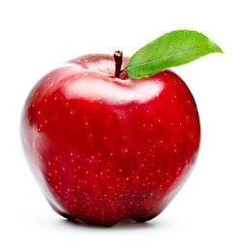
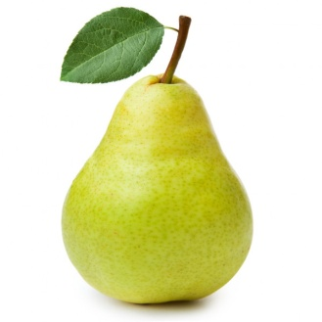
На дереве висели 3
. На
другом дереве висели 5
Сколько фруктов всего – ?
Яблок – 3 шт.
Груш – 5 шт.
(шт.)
3 + 5 =
8
– всего
Ответ: 8 фруктов всего.

Slide 2
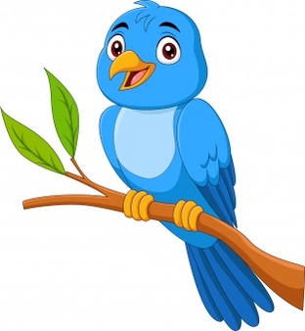
4 клевали зерна. К ним прилетела ещё 1 . Сколько теперь клюют зёрна?
Было – 4 пт.
Прилетела – 1 пт.
(шт.)
4 + 1 =
5
– всего
Ответ: 5 птиц клюют зёрна.

